Slide 1
Cam 2a: Nodi rhannau’r system gylchrediad gwaed a’u swyddogaethau

Slide 2
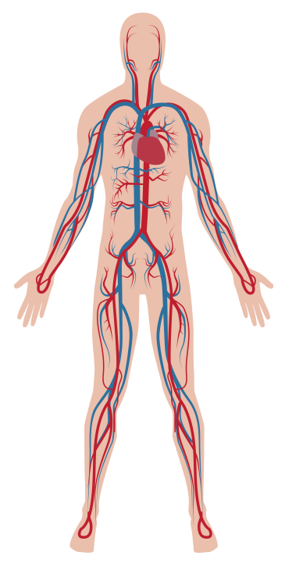
Amcanion dysgu
  Nodi ac enwi prif rannau system cylchrediad gwaed dynol
  Disgrifio swyddogaethau’r galon, pibellau gwaed a gwaed

Slide 3
System cylchrediad y gwaed
Mae system cylchrediad y gwaed yn cynnwys y galon, y gwaed a’r pibellau gwaed.
Mae’n gyfrifol am gario gwaed a sylweddau toddedig i’r corff cyfan ac oddi yno.

Slide 4
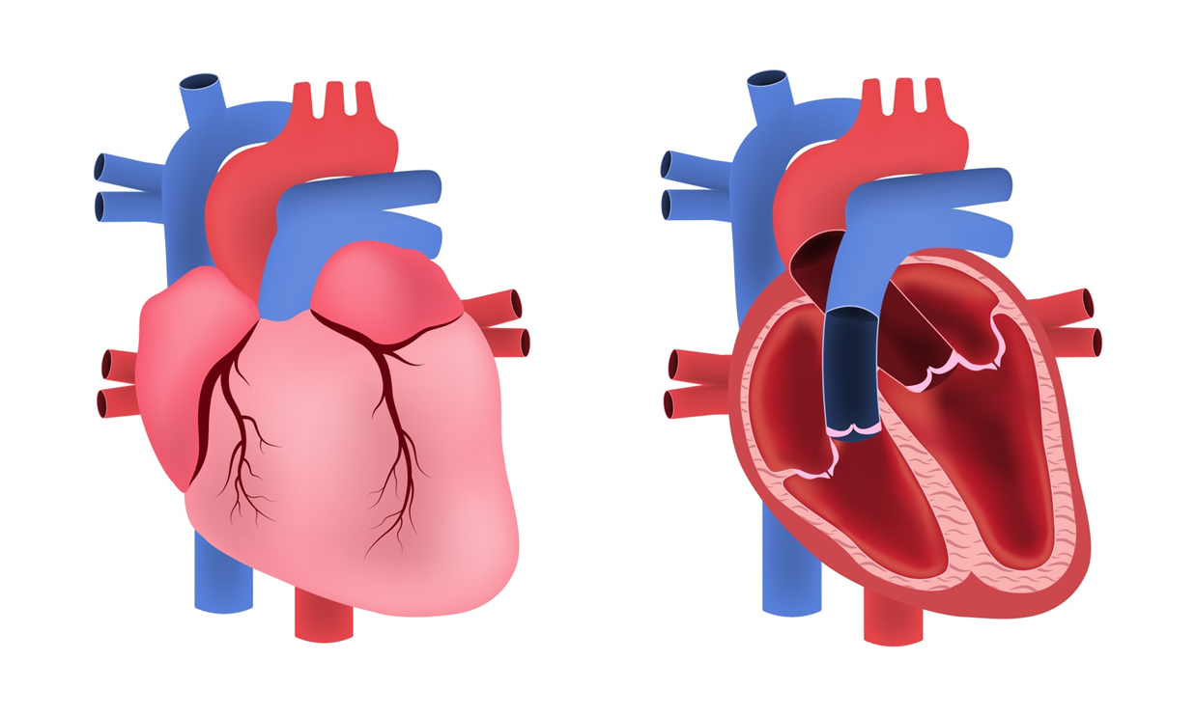
Y galon
Mae’r galon yn gyhyr pwerus sy’n pwmpio gwaed o amgylch y corff.
Mae calon yn curo tua
3 biliwn o weithiau
yn ystod oes gyfartalog.

Slide 5
Y galon
Y tu mewn, mae gan y galon bedair siambr:
dwy atria a dwy fentrigl.
Atriwm Dde
Atriwm Chwith
Fentrigl Dde
Fentrigl Chwith

Slide 6
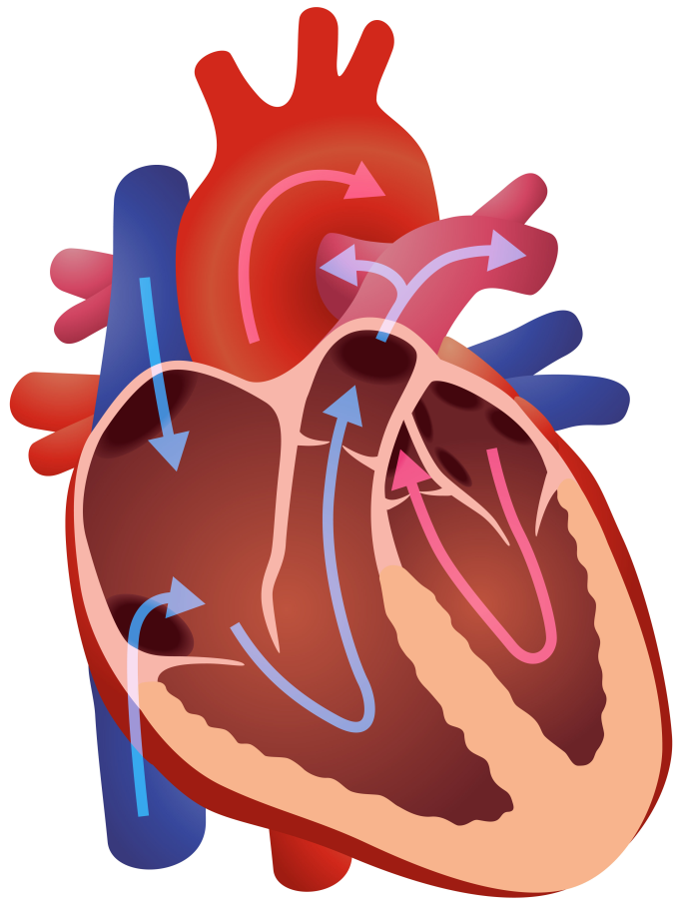
Y galon
Mae gan famaliaid system gylchrediad gwaed dwbl. Mae hyn yn golygu bod gan ein system gylchrediad gwaed ddau gylched:
  Mae un yn cysylltu’r
  galon â’r ysgyfaint
  Mae'r gylched arall
  yn cysylltu'r galon â
  gweddill y corff
Mae’r ochr dde yn derbyn gwaed dadocsigenedig o’r corff a’i anfon i’r ysgyfaint i gasglu mwy o ocsigen.
Mae'r ochr chwith yn derbyn gwaed ocsigenedig o'r ysgyfaint ac yn ei bwmpio o amgylch gweddill y corff.

Slide 7
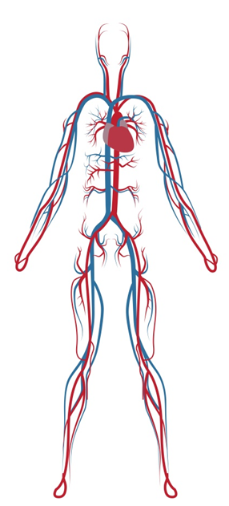
Pibellau gwaed
Mae gwaed yn teithio o amgylch y
corff mewn pibellau gwaed.
Mae yna dri math o bibellau gwaed:
rhydwelïau, gwythiennau a chapilarïau.

Slide 8
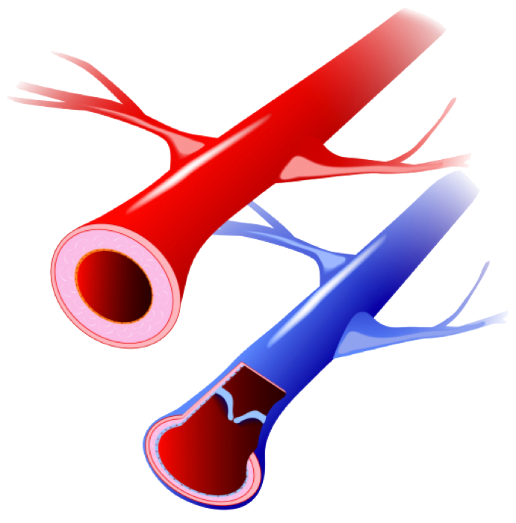
Rhydwelïau
Mae rhydwelïau'n cario gwaed ocsigenedig i ffwrdd o'r galon ac o amgylch y corff.
Mae ganddyn nhw waliau trwchus,
elastig fel y gallant gario
gwaed o dan bwysau.
Meddyliwch: pam ydych
chi'n meddwl bod angen
hyn arnyn nhw?
Rhydweli
Gwythïen

Slide 9
Gwythiennau
Mae gwythiennau'n cario gwaed dadocsigenedig yn ôl i'r galon.
Mae ganddyn nhw falfiau i
atal y gwaed rhag llifo i’r
cyfeiriad anghywir.
Meddyliwch: pam ydych
chi'n meddwl bod angen
hyn arnyn nhw?
Rhydweli
Gwythïen

Slide 10
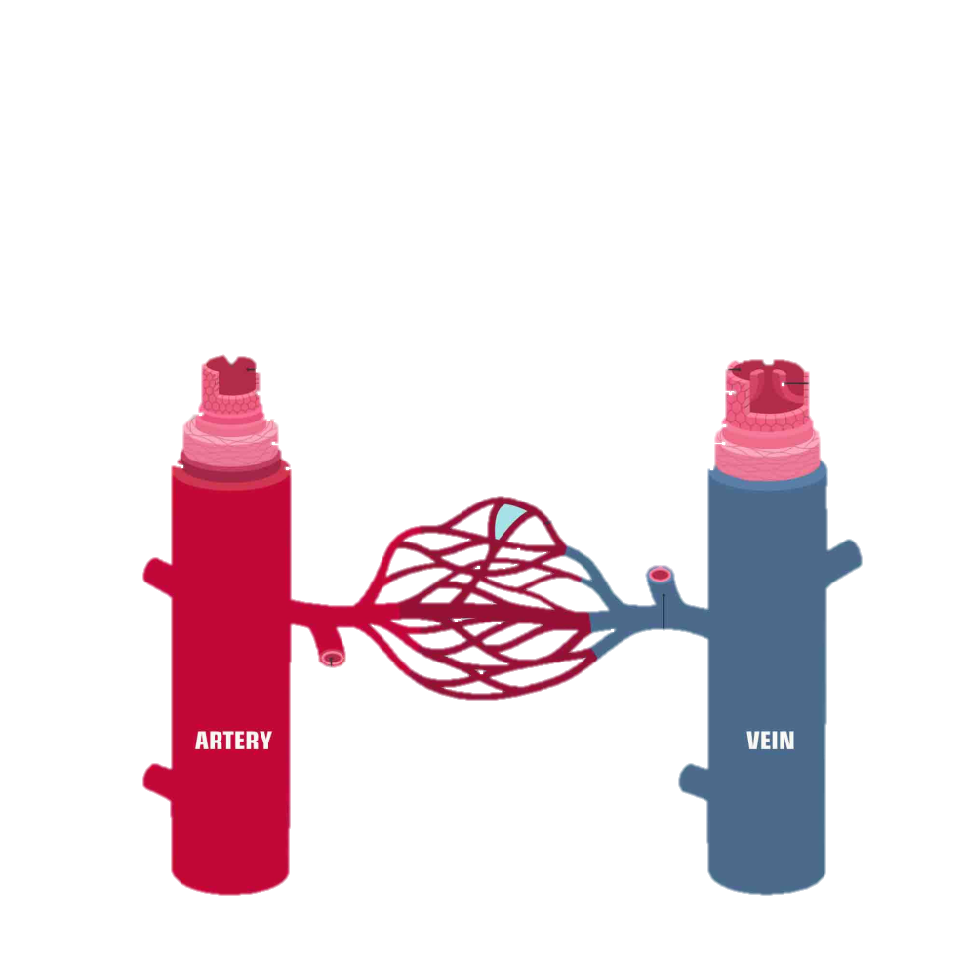
Capilarïau
Mae capilarïau yn un gell o drwch. Maent yn cysylltu rhydwelïau a gwythiennau ac yn cyfnewid deunyddiau rhwng gwaed a chelloedd eraill y corff.
Rhydweli
Gwythïen
Capilarïau

Slide 11
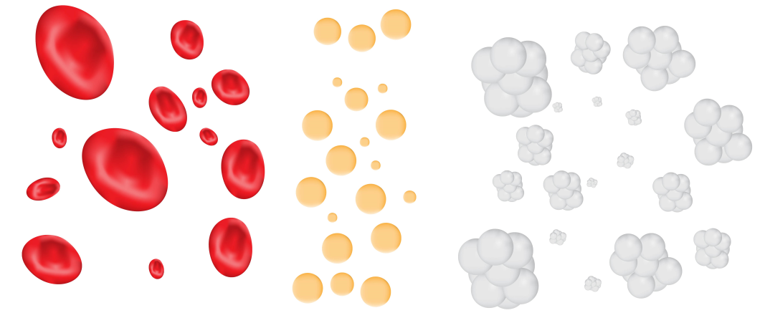
Gwaed
Mae gwaed yn cludo sylweddau o amgylch y corff. Mae'n cynnwys yr elfennau canlynol:
  Celloedd gwaed coch: cludo ocsigen
  Celloedd gwaed gwyn: amddiffyn rhag afiechyd
  Platennau: atgyweirio toriadau trwy achosi i waed geulo
  Plasma: hylif sy'n cludo maetholion, celloedd gwaed coch a gwyn a phlatennau
Celloedd gwaed coch Platennau Celloedd gwaed gwyn

Slide 12

Eich tasgau
  Gweithio yn eich grwpiau busnes i ymchwilio i sut i gadw'ch calon yn iach. Pam ei bod hi'n bwysig ein bod ni'n gwneud hyn? Esboniwch ddefnyddio'ch dysgu o'r sesiwn hon. Byddwn yn defnyddio hwn yn nes ymlaen yn y prosiect.
  Gweithiwch yn eich grwpiau busnes i ddefnyddio’r hyn ddysgoch chi heddiw i wneud
  animeiddiad “stop-motion” i
  egluro a dangos taith gwaed
  o amgylch y corff.

Slide 13
Cam 2b: Ymchwilio i effaith ymarfer corff ar gyfradd curiad y galon

Slide 14

Amcan dysgu
  Ymchwilio i effaith ymarfer corff ar gyfradd curiad y galon
Meddwl:
Dywedwch wrth eich partner 3 pheth rydych chi wedi'u dysgu am y system gylchrediad gwaed.
Sut allwn ni fesur curiadau ein calon?

Slide 15
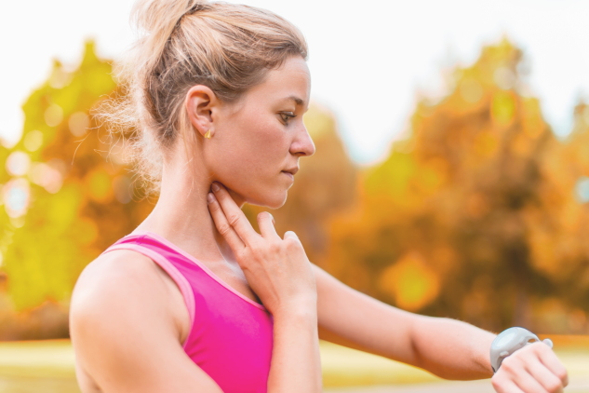
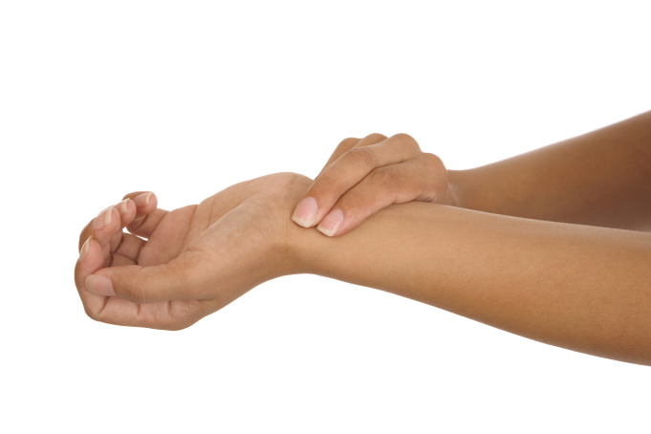
Beth yw eich cyfradd curiad y galon?
Mae eich pwls yn fesur o ba mor gyflym mae'ch calon yn curo. Dyma'r nifer o guriadau y mae eich calon yn eu gwneud mewn un munud.
Gallwch chi deimlo'ch pwls ar bwyntiau penodol ar eich corff. Y lle hawsaf i’w deimlo yw eich garddwrn, gan ddefnyddio dau fys cyntaf eich llaw arall.

Slide 16
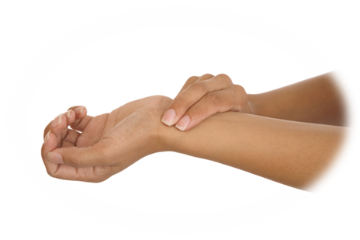
Gadewch i ni fesur ein cyfradd curiad y galon wrth orffwys.
Cyfrifwch faint o guriadau rydych chi'n teimlo mewn 30 eiliad.
Byddwn yn dyblu'r canlyniad i gyfrifo
nifer ein curiadau y funud.

Slide 17
Dod o hyd i’r cymedr
Beth allwch chi ei gofio am ddod o hyd i ganlyniad cymedrig? Pam ydyn ni’n gwneud hyn?
I ddod o hyd i’r cymedr, adiwch eich 3 mesuriad pwls gorffwys a rhannwch y cyfanswm â 3.

Slide 18
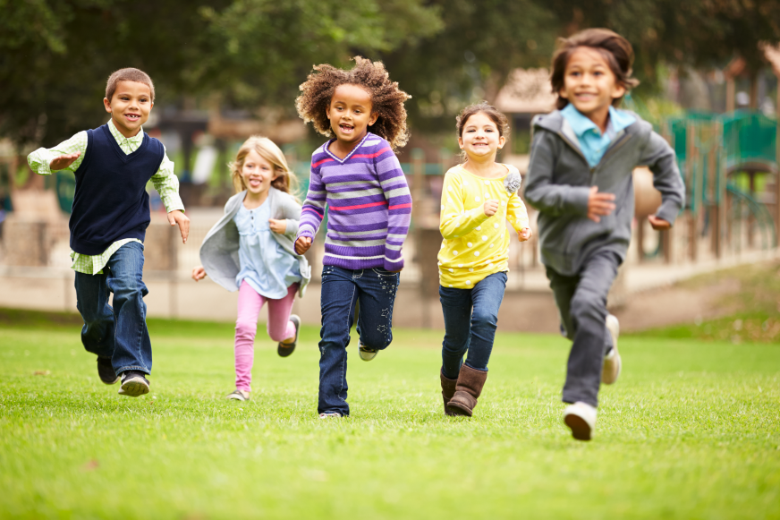
Ymarfer
Beth sy'n digwydd i'ch curiad calon wrth ymarfer?
Sut allech chi ddefnyddio'r hyn rydyn ni wedi'i ddysgu am y system gylchrediad gwaed i egluro hyn?

Slide 19

Mae adroddiad diweddar wedi honni y gall rhoi seibiannau 2 funud i blant yng nghanol gwersi, i gymryd rhan mewn gweithgareddau sy’n cynyddu cyfradd curiad y galon, wella eu hiechyd cyffredinol a’u gallu i ganolbwyntio.
Mae gan wyddonwyr ddiddordeb yn yr honiadau hyn ond hoffent ddarganfod
pa weithgaredd fyddai
fwyaf effeithiol o ran
cynyddu cyfradd curiad
calon plant mewn 2 funud.

Slide 20
Mae prawf teg yn ymchwiliad rheoledig sy’n cymharu dau beth. Er mwyn i brawf fod yn deg neu’n cael ei reoli’n dda, mae’n rhaid i ni sicrhau mai dim ond un peth (gelwir hyn yn newidyn) sy’n cael ei newid a bod popeth arall yn cael ei gadw yr un peth.
Newidyn yw unrhyw beth a all effeithio ar y canlyniadau yr ydym yn eu harsylwi neu’n eu mesur.
Yn eich ymchwiliad, byddwch yn profi tri math o ymarfer corff.
Trwy newid un peth yn unig (y math o ymarfer corff) a chadw popeth arall yr un peth, gallwn ddarganfod pa ymarfer corff yw’r mwyaf effeithiol wrth godi curiad ein calon.

Slide 21
Cynllunio ymchwiliad
Meddyliwch am newidynnau y bydd angen i chi eu rheoli (cadw yr un peth) ar gyfer yr ymchwiliad hwn.
Sut fyddwch chi’n mesur pa fath o ymarfer corff yw’r mwyaf effeithiol wrth godi curiad eich calon?
Ysgrifennwch eich cynllun ymchwilio ac esboniwch pam rydych chi’n newid eich newidynnau neu’n eu cadw’n gyson.

Slide 22
Graffiau llinell
  Defnyddir graffiau llinell i ddangos sut mae newidyn yn newid dros amser.
  Mae llinellau syth yn ymuno â chyfres o bwyntiau gyda’i gilydd.
  Gelwir yr echel lorweddol yn echel x; mae hyn yn dangos cyfnodau rheolaidd o amser.
  Gelwir yr echelin fertigol yn echel y; mae hyn yn dangos y newidyn rydyn ni’n ei fesur dros amser (yn yr achos hwn, uchder y planhigyn).

Slide 23
Lluniadu graff llinell
  Tynnwch lun eich graff ar bapur sgwâr neu bapur graff.
  Wrth benderfynu ar raddfa ar gyfer eich echel y, edrychwch ar y data rydych chi wedi’i gasglu i weld pa mor fawr yw’ch amrediad.
  Dylai eich graddfa godi’n rheolaidd: mae deuoedd, pump neu ddegau fel arfer yn gweithio’n dda.
  Cofiwch gychwyn eich echel y ar sero.
  Bydd eich echelin x yn dangos sawl diwrnod oed oedd eich planhigyn pan gymerwyd pob mesuriad.
  Cofiwch adael nifer cyfartal o sgwariau rhwng pob rhif ar eich echelin x.
  Marciwch uchder eich planhigyn ar bob pwynt amser ar y graff gyda chroes ac yna unwch eich holl groesau ynghyd â phren mesur.

Slide 24
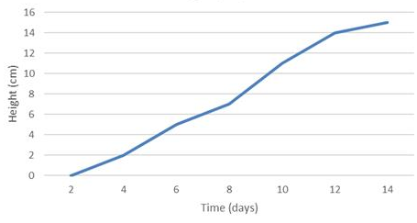
Lluniadu graff llinell
Mae’r raddfa’n cynyddu’n rheolaidd
Uchder y planhigyn
x
x
Mae’r raddfa yn dechrau ar sero
x
Echel Y
x
Uchder (cm)
x
x
x
Amser (dyddiau)
Mae amser bob amser yn cael ei ddangos ar yr echelin x
Mae pwyntiau
wedi’u cysylltu â llinellau syth, wedi’u
rheoli.
Echel X

Slide 25
Gwerthuso
Ysgrifennwch baragraff i egluro’r hyn a ddangosodd eich canlyniadau.
Meddyliwch yn feirniadol am sut wnaethoch chi gynnal eich ymchwiliad:
A gafodd ei reoli’n dda?
  A allech fod wedi gwella’ch
  dyluniad neu’ch profion teg?
  Sut allai hyn fod wedi effeithio
  ar eich canlyniadau?

